Slide 1
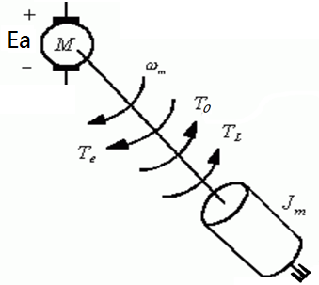
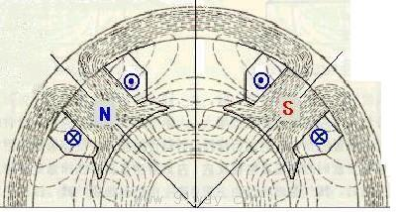
1.5 直流电机的特性与控制方法
假设电机磁路不饱和，并忽略电枢反应的影响。
1、电枢绕组的感应电势E_{a}
(1-7)
2、电磁转矩T_{em}
(1-4)
国际单位SI，理论上可以证明：C_{e}=C_{t}，或K_{e}=K_{t} (1-16)
主磁场(采用磁通Φ不用磁感应强度B)
转矩关系

Slide 2
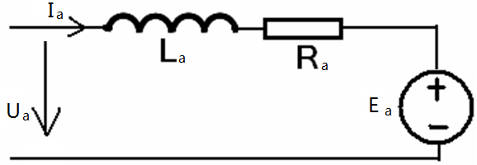
1.5 直流电机的特性与控制方法
提问：恒定负载下的直流电动机施加电压，达到平稳转速后，电机的电流由什么决定？电机的转速由什么决定？
3、转矩平衡方程式
(1-17)
提问：直流电动机和发电机中，电动势和电流的方向关系？直流电动机和发电机运行的因果关系？列写并对比电动机与发电机的电压与力矩平衡关系式。
4、电压平衡方程式
(1-19)
四大动(静)态关系式

Slide 3

5、直流电机运行的能量、反电势系数K_{e}和转矩系数K_{t}
得出C_{e}=C_{t}，K_{e}=K_{t}或式（2-6）成立
6、电磁式直流电机激磁回路
7、感应电势E_{a}与电磁转矩T_{em}的纹波

Slide 4
1.5.2 直流电机的开环控制方法
调速方法：（板书、细讲）
1、调电枢电压U_{a}调速；
2、调磁通Ф调速；（他励式）
3、串电阻R_{s}调速；

Slide 5
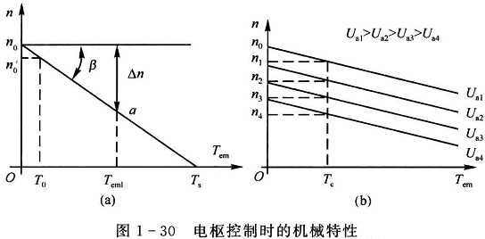
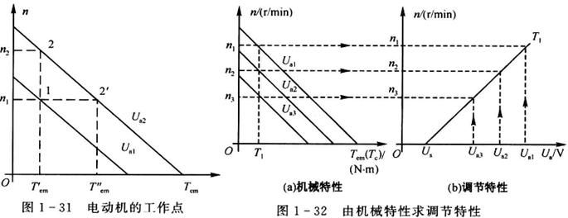
1、电枢控制时的机械特性
tg(β)=n₀/T_{s}机械特性硬度，越小越硬。
调速特点：
1、最大电压以下调速；
2、线性直线族特性；
3、控制与调节特性良好；
4、易于无级调速；
5、效率高；
6、要求较大的功率可调调压Ua；
应用：如位置伺服系统，调速方案中常用、默认的调速方案。

Slide 6
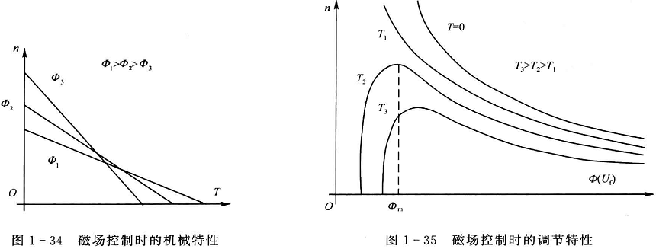
2、调磁通Ф调速；（他励式）
调速特点：1、基速以上和额定电流以下的调速；2、转速上升；3、机械特性曲线变软； 4。高效率；5。恒功率；6。一般调速范围在2-4 。
用于恒功率负载调速，调速比在2:1至4:1。
1、成本增加不多，带价小；2、能获得超过额定转速的高速运动。
他励式直流电动机通常采用的控制方案是：1、在额定转速以下仍采用调电枢电压U_{a}调速；2、在额定转速以上，采用调磁通调速。

Slide 7
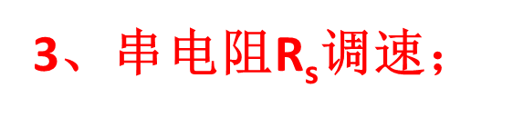
调速特点：1。简单,易实现；2。损耗大,低效率；
3。降速调速；4。一般为有级调速；5。特性变软；
6。轻载时调速范围小。
分级调速或者是手动的功率较小的滑动变阻器，串入电阻越大，特性越软，功率损耗也越大，控制性能很低。在要求很低、成本敏感的场所，串入电阻限制最大电流，在不计功率损耗分成几档的调速、启动与制动场所还存在很少的理由采用串电阻调速方案。

Slide 8
7、 电力拖动系统的开环稳定性
1、恒转矩负载：包括1）反抗性恒转矩负载；2）位能性恒转矩负载，如升降机、电梯等，转矩大小、方向均不变，上升时负载转矩是阻碍电机运动的，下降时负载转矩帮助拖动运动。
2、泵类负载：如风机，特点是负载转矩的大小与转速的平方成正比T_{L}=kn²。
3、恒功率负载，其功率是恒定的，P=T_{L}ω。转矩与转速成反比。

Slide 9
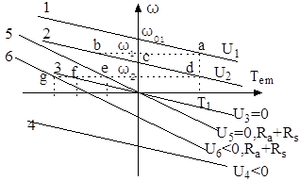
1.5.4 直流电机的工作状态
注：发电状态中串电阻R_{s}，U_{a}=0为能耗制动；
U_{a}与E_{a}方向一致为反接制动。
习惯上常说的4种工作状态

Slide 10

作业
10、直流电机电枢回路电阻的大小与机械特性的硬度是什么关系？
11、如下图，当其它条件不变时，只减小R_{L}，ω如何变化？为什么？
12、一个位能性恒转矩负载，即转矩始终恒定。如果从额定电压、额定电流突然减小为0.5倍额定电压，请定性画出电流、转速随时间的变化大致图形。
13、一永磁式直流伺服电机额定数据是：U_{N}=24V，I_{N}=2.5A，n_{N}=3000rpm，在额定工况下该电机是否允许长期运行于转速n=2500rpm，为什么？

Slide 11
14、直流电机只要输入功率P₁和输出功率P₂不超过额定值，该电机就一定正常运行吗？为什么？
15、他励式电动机正常运行时，激磁回路断路会出现什么现象？如何处理？
16、直流电动机空载时调节特性的死区主要是什么因素造成？
17、一国产直流力矩电机峰值堵转对应的电压U_{P}=27V、电流I_{P}=4.3A、转矩T_{P}=0.85（N·m），在峰值堵转电压对应的空载转速为n_{o}=1000rpm，连续堵转电压U_{a1}=9.5V，电流I_{a1}=1.5A，转矩T_{em1}=0.3（N·m）,电磁时间常数为1.5ms，设该电机驱动器的电源电压为27V,要求：
1）画出该电机可以长期连续工作的区域Ⅰ和短时工作的区域Ⅱ。
2）求该电机的电感L_{a}和机电时间常数τ_{m}。
18、一直流电动机额定工况运行时的电压U_{a}=100V，电枢电流I_{a}=0.4A，转速n=3600r/min，已知电枢电阻R_{a}=50Ω，空载阻转矩T_{o}=0.015N·m，求电机的额定转矩?
19、一直流电动机驱动恒转矩负载，测得启动电压为4V，当电枢电压为50V时，转速为1500r/min。若要求转速达到3000r/min,求需要加的电枢电压？

